Slide 1



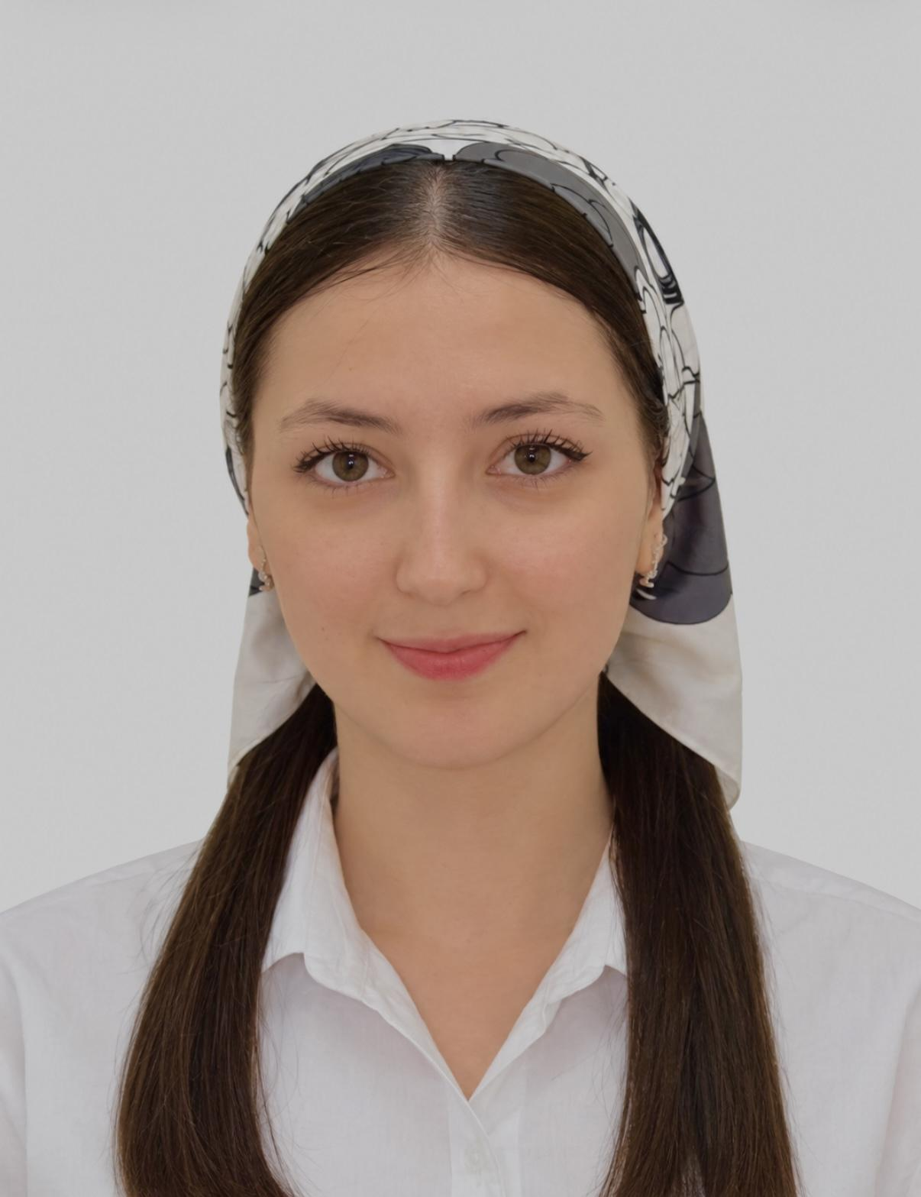
ФГБОУ ВО «Чеченский государственный университет им. А. А. Кадырова»
Биолого-химический факультет
Кафедра - Химия
Портфолио бакалавра
ФИО: Тасуева Хутмат Адлановна
Форма обучения: очная
Направление подготовки: 04.03.01 Химия
Профиль «Химия»

Slide 2

Приказы
О зачислении № 265/03-22 от 02.08.2025 г.

Slide 3

РЕЗУЛЬТАТЫ ПРОМЕЖУТОЧНОЙ АТТЕСТАЦИИ БАКАЛАВРОВ
Оценки, полученные на экзаменах и зачетах
№ п/п | НАИМЕНОВАНИЕ ДИСЦИПЛИНЫ | ОЦЕНКА
1 семестр
1. | Математика | 4
2. | Общая и неорганическая химия | 4
3. | Иностранный язык | Зачтено
4. | Физика | Зачтено
5. | История ЧР | Зачтено
6. | Физическая культура | Зачтено
7. | БЖД | Зачтено
8. | Чеченский язык | Зачтено
9. | Основы государственности | Зачтено
10.
11.

Slide 4
РЕЗУЛЬТАТЫ ПРОМЕЖУТОЧНОЙ АТТЕСТАЦИИ БАКАЛАВРОВ
Оценки, полученные на экзаменах и зачетах
№ п/п | НАИМЕНОВАНИЕ ДИСЦИПЛИНЫ | ОЦЕНКА
2 семестр
1. | Математика | Зачтено
2. | Общая и неорганическая химия | 4
3. | Иностранный язык | Зачтено
4. | Русский язык | Зачтено
5. | Физика | 4
6. | История России | 4
7. | ОВП | Зачтено
8.
9.
10.
11.

Slide 5

РЕЗУЛЬТАТЫ ПРОМЕЖУТОЧНОЙ АТТЕСТАЦИИ БАКАЛАВРОВ
Оценки, полученные на экзаменах и зачетах
№ п/п | НАИМЕНОВАНИЕ ДИСЦИПЛИНЫ | ОЦЕНКА
3 семестр
1. | ЧТК и Этика
2. | Информатика
3. | Психология и педагогика
4. | Экономика
5. | Математика
6. | Физическая химия
7. | Аналитическая химия
8. | Иностранный язык
9. | Физика
10.
11.

Slide 6

РЕЗУЛЬТАТЫ ПРОМЕЖУТОЧНОЙ АТТЕСТАЦИИ БАКАЛАВРОВ
Оценки, полученные на экзаменах и зачетах
№ п/п | НАИМЕНОВАНИЕ ДИСЦИПЛИНЫ | ОЦЕНКА
4 семестр
1.
2.
3.
4.
5.
6.
7.
8.
9.
10.
11.

Slide 7

РЕЗУЛЬТАТЫ ПРОМЕЖУТОЧНОЙ АТТЕСТАЦИИ БАКАЛАВРОВ
Оценки, полученные на экзаменах и зачетах
№ п/п | НАИМЕНОВАНИЕ ДИСЦИПЛИНЫ | ОЦЕНКА
5 семестр
1.
2.
3.
4.
5.
6.
7.
8.
9.
10.
11.

Slide 8
РЕЗУЛЬТАТЫ ПРОМЕЖУТОЧНОЙ АТТЕСТАЦИИ БАКАЛАВРОВ
Оценки, полученные на экзаменах и зачетах
№ п/п | НАИМЕНОВАНИЕ ДИСЦИПЛИНЫ | ОЦЕНКА
6 семестр
1.
2.
3.
4.
5.
6.
7.
8.
9.
10.
11.

Slide 9
РЕЗУЛЬТАТЫ ПРОМЕЖУТОЧНОЙ АТТЕСТАЦИИ БАКАЛАВРОВ
Оценки, полученные на экзаменах и зачетах
№ п/п | НАИМЕНОВАНИЕ ДИСЦИПЛИНЫ | ОЦЕНКА
7 семестр
1.
2.
3.
4.
5.
6.
7.
8.
9.
10.
11.

Slide 10
РЕЗУЛЬТАТЫ ПРОМЕЖУТОЧНОЙ АТТЕСТАЦИИ БАКАЛАВРОВ
Оценки, полученные на экзаменах и зачетах
№ п/п | НАИМЕНОВАНИЕ ДИСЦИПЛИНЫ | ОЦЕНКА
8 семестр
1.
2.
3.
4.
5.
6.
7.
8.
9.
10.
11.

Slide 11
УЧАСТИЕ БАКАЛАВРА В ОБЩЕСТВЕННО-ЗНАЧИМЫХ МЕРОПРИЯТИЯХ МЕЖДУНАРОДНОГО УРОВНЯ

Slide 12

УЧАСТИЕ В НАУЧНО-ПРАКТИЧЕСКИХ КОНФЕРЕНЦИЯХ
Основные тезисы работы были представлены на научно-практических конференциях:
№ п/п | Наименование работы, ее вид | Выходные данные* | Соавторы
1.
2.
3.
* - Оформляются в соответствии с ГОСТ 7.1- 2003

Slide 13
Выступления на конференциях
Наименование и время проведения конференции и указать ссылку

Slide 14
ПУБЛИКАЦИИ В НАУЧНЫХ ИЗДАНИЯХ, НАУЧНЫЕ СТАТЬИ
Научные труды, участие в конференциях, научные статьи бакалавра за период обучения
№ п/п | Наименование работы, ее вид | Выходные данные* | Соавторы
1.
2.
3.
* - Оформляются в соответствии с ГОСТ 7.1- 2003

Slide 15
Статьи РИНЦ
Необходимо написать тему статьи и сделать из нее гиперссылку

Slide 16

ТЕМА ВЫПУСКНОЙ КВАЛИФИКАЦИОННОЙ РАБОТЫ

